Slide 1
School Management System
نظام ادارة مدرسة
2023

Slide 2
مشكلة البحث :
المقدمة :
مشروع نظام إدارة المدرسة هو تطبيق برمجي للمدرسة مثل المدارس الحكومية والخاصة وتطبيقات البرامج والأنشطة اليومية لتقليل معايير العمل اليدوي والبيانات. في هذا المشروع تم استناذ كافة بينات وفق بيانات حقيقية من اكثر من مدرسة في محافظة ديالى وقمنا ببناء وعرض جميع المعلومات حول الطالب والمعلم والمواد الدراسة وإدارة كل هذه المعلومات من عمليات (إدراج ، تحديث ، حذف ، وأستعلام) ،ويتعامل هذا تطبيق برمجي مع متطلبات الطالب ، أستعلام لكل بيانات طالب وادارة مصاريف المدرسة ، وجميع التفاصيل ، تخزن كافة هذا البينات في قاعدة بيانات من نوع SQL وتوفير حماية الكاملة للبيانات الموجودة في قاعدة بيانات عن طريق عمل نسخة احتياطية لكافة المعلومات المخزنة في ملف واحد يمتاز بصغر حجمة وسهولة استعادة بينات باي وقت.
تعاني العديد من المدارس ، وخاصة المدارس الخاصة ، في إدارة الأقساط السنوية للطلاب ، ومشكلة إدارة الفواتير ، ودفع وجرد بيانات الطلاب المطلوبين ومقدار المال ، ومشكلة تسجيل البيانات في الأوراق وسجلات الأستاذ بسبب احتمالية ذلك. من الضرر وصعوبة البحث داخلها.

Slide 3
أهمية البحث :
يساعد أصحاب المدارس على اتخاذ الإجراءات المناسبة دون الحاجة إلى موظف متخصص ، ويتميز البرنامج بواجهة رسومية سهلة الاستخدام وجميلة بالإضافة إلى الإطارات الحديثة.
تم تصميم البرنامج لجميع المدارس وخاصة المدارس الخاصة حيث يوفر البرنامج الكثير من الوقت والجهد في إكمال التقرير ، يمكنك إدارة جميع معلومات الطالب مثل (الاسم الكامل والعمر ورقم الهاتف وما إلى ذلك) وإدارة هذه البيانات مثل كإضافة وتحديث وحذف البيانات ، بالإضافة إلى البحث عن المدرسين وإدارة الراتب ، وإدارة الإنفاق ، وإدارة معاينة الصور للطلاب لكل واحد ، هذا التطبيق هو شكل وتصميم أنيق ورائع.
عرض جميع بيانات المدرسة والسجلات من المنزل الذي يديره مدير المدرسة في حالة تحميل قاعدة بيانات على الخادم.

Slide 4
اللغات البرمجة المستخدمة
VB.NET هي لغة برمجة تم تطويرها بواسطة شركة مايكروسوفت وهي جزء من منصة NET Framework.تم إطلاقها لأول مرة في عام 2002 وتم تحسينها لتوفير تطوير أسهل وأسرع لتطبيقات ويندوز والويب. يستند VB.NET على لغة Visual Basic السابقة ، ولكن يحتوي على تحسينات كبيرة في الأداء والأمان والقدرات المتقدمة. يتميز بتعليمات برمجية سهلة الاستخدام ومناسبة للمبتدئين ، مما يجعلها شعبية في تطوير التطبيقات الصغيرة والمشاريع المتوسطة. يمكن استخدام VB.NET لتطوير مجموعة واسعة من التطبيقات ، بما في ذلك تطبيقات سطح المكتب وتطبيقات الويب وتطبيقات قواعد البيانات والتطبيقات المتنقلة. وهو يدعم أيضًا تطوير تطبيقات الأعمال باستخدام منصة Microsoft SharePoint. بشكل عام ، يمكن القول أن VB.NET هي لغة برمجة سهلة الاستخدام وقوية ، تتميز بقدرات متقدمة وتتضمن العديد من الميزات المفيدة لتطوير التطبيقات المتنوعة.
SQL Server هو نظام إدارة قواعد البيانات العلائقية(RDBMS) الذي تم تطويره بواسطة شركة Microsoft. يستخدم SQL Server لتخزين وإدارة البيانات وتحليلها واسترجاعها وتأمينها وتوفير الوصول إليها. يوفر SQL Server مجموعة واسعة من الأدوات والخدمات لإدارة قواعد البيانات ، بما في ذلك محرك قواعد البيانات الخاص به ومحرك تخزين البيانات وواجهات برمجة التطبيقات وأدوات التقارير وخدمات الأمان والنسخ الاحتياطي والاستعادة وأدوات التحليل. يستخدم SQL Server على نطاق واسع في الشركات والمؤسسات لإدارة قواعد البيانات الكبيرة والمعقدة والتي تشمل البيانات المالية والمخزون والعملاء والموظفين والعمليات الأخرى. كما يستخدم SQL Server في تطوير تطبيقات الويب والمواقع والتطبيقات الأخرى التي تتطلب إدارة البيانات. بشكل عام ، يمكن القول أن SQL Serverهو نظام إدارة قواعد البيانات القوي والموثوق به ، يتميز بسهولة الاستخدام والتكامل مع منتجات Microsoft الأخرى وأدوات التطوير المتعددة.

Slide 5
ماذا تحتوي قاعدة البيانات !
تحتوي قاعدة البيانات على 10 جداول .
الجدول الاول المستخدمين لتسجيل الدخول وتحكم به
الجدول الثاني ل المعلمين
الجدول الثالث ل الدرجات
الجدول الرابع ل الجدول الدراسي
الجدول الخامس ل الرواتب
الجدول السادس ل المصاريف
الجدول السابع ل الدفع الاقساط
الجدول الثامن الطلاب
الجدول التاسع تقيم الطاب
الجدول العاشر معلومات المدرسة

Slide 6
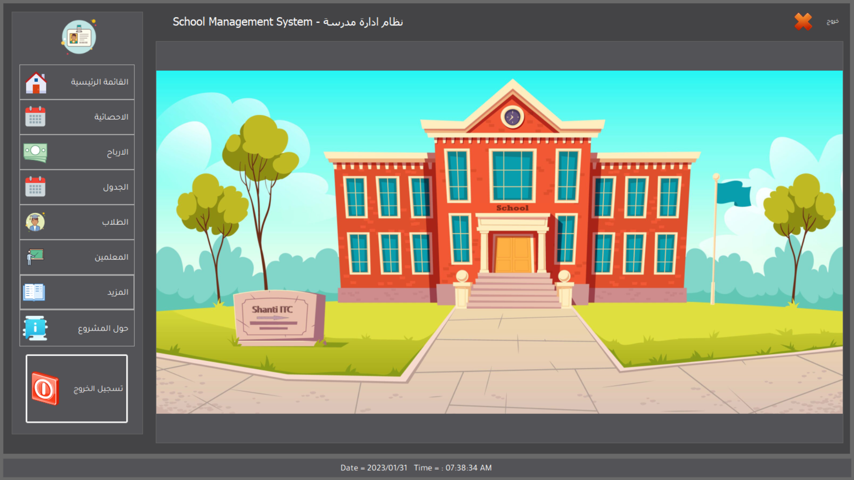
التصميم العملي

